Slide 1
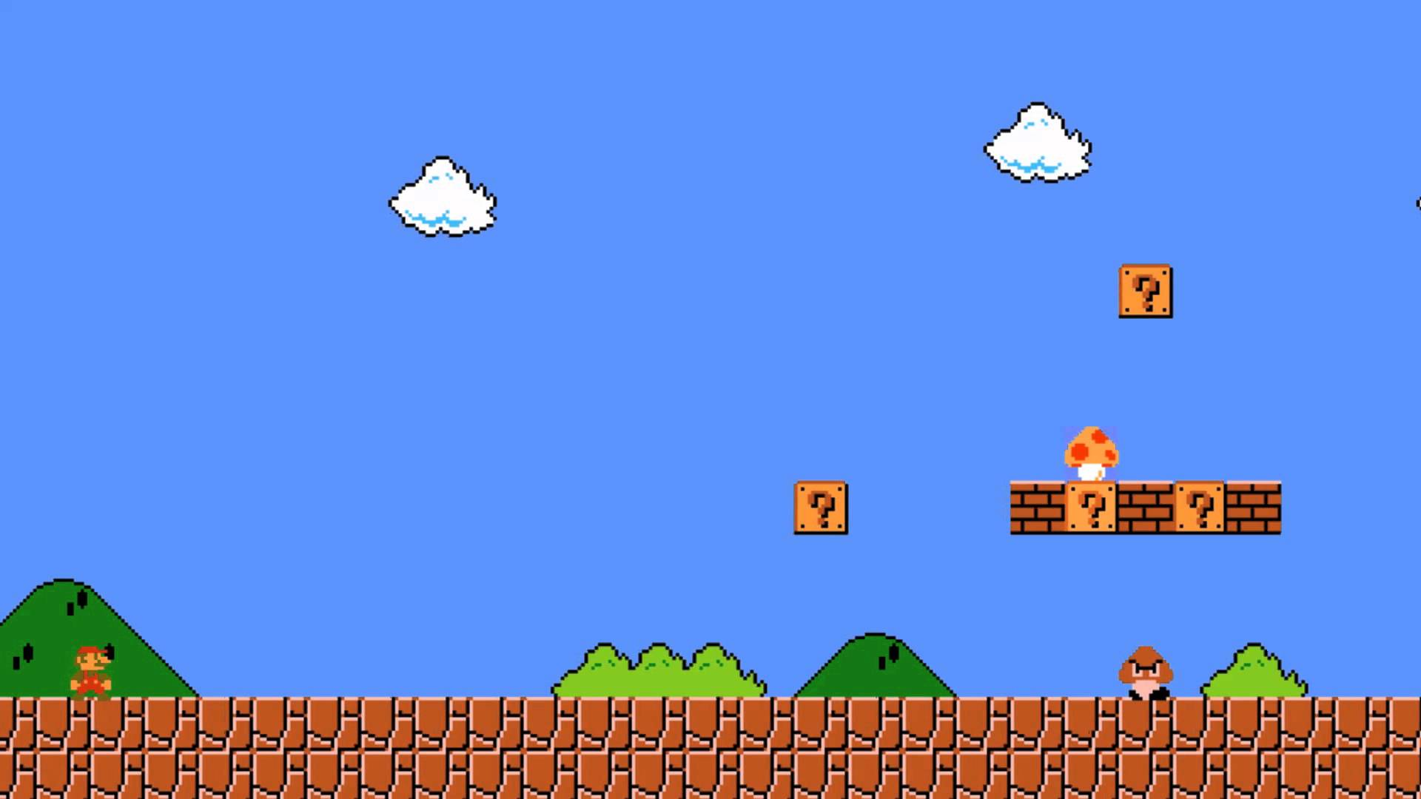


Aula 5
Aula 5
Caneta
Scratch
Williamsartijose@Hotmail.com
Caneta

Slide 2
Roteiro
Introdução;
Principais Blocos;
Carimbando Objeto;
Vamos praticar;
Desafio.

Slide 3
Introdução
Os blocos da palheta caneta são utilizados para traçar linhas enquanto se movimentam os Sprites.

Slide 4


Principais Blocos
Os blocos existentes na palheta de Caneta são do tipo empilháveis.
Os principais blocos são:
Limpa todos os traços e carimbos do Palco.
Abaixa a caneta do Sprite, possibilitando-o desenhar no Palco.
Levanta a caneta do Sprite, impedindo-o de desenhar no Palco.

Slide 5

Principais Blocos
Muda a cor da caneta para a cor selecionada.
Muda o tamanho da caneta pelo incremento especificado.
Muda o tamanho da caneta para o valor especificado.
Carimba a imagem do objeto no Palco.

Slide 6
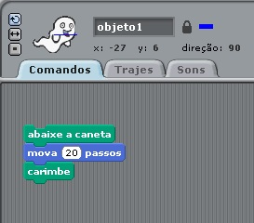

Carimbando Objeto
Agora vamos carimbar a imagem do objeto no Palco.
Arraste estes blocos para a área de informações. Passe por parâmetro o valor 20 no segundo bloco, e em seguida dê um clique sobre eles.
Você notará que eu irei carimbar minha imagem na tela!

Slide 7
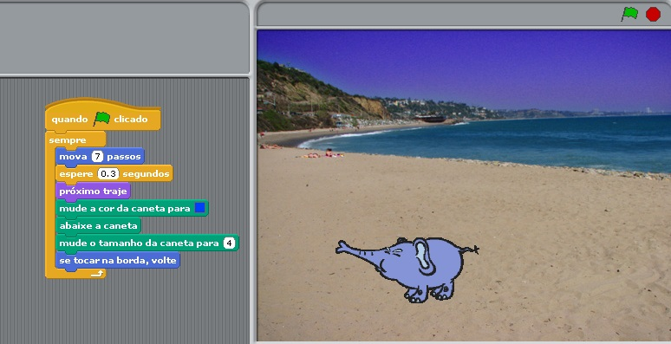
Vamos Praticar!
Arraste estes blocos para a área de informações e altere os respectivos os valores.
Selecione este Palco.
Selecione este objeto e importe seu traje.

Slide 8

Desafio!
Faça um projeto que quando executado o sprite sempre se movimente 10 passos e vire 15 graus para a direita. Mude a cor da caneta para azul e o tamanho para 3, em seguida abaixe a caneta para que a linha comece a ser traçada. O objeto deve se movimentar mais 10 passos para virar 15 graus para a esquerda. Levante a caneta e mova novamente 15 graus para a direita. Abaixe a caneta e mova mais 10 passos, mude a cor para vermelho. Ao tocar na borda o objeto deve voltar na direção oposta.
Dica
Utilize este Objeto.

Slide 9
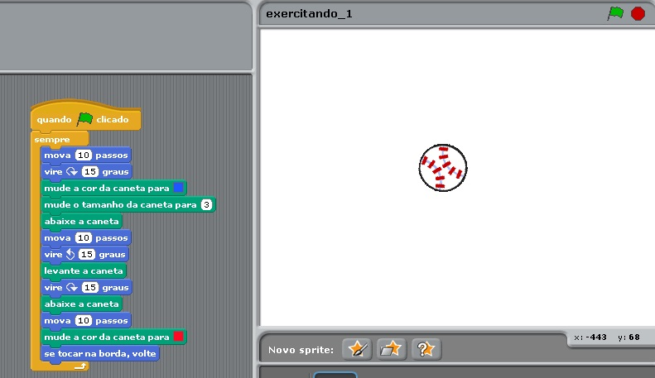
Desafio!
Deve ficar desta forma:

